Slide 1
Formation à l’utilisation des dashboards Power BI
Projet LogiOps360
Support de formation utilisateurs

Slide 2
Objectifs de la formation
Comprendre les indicateurs clés (KPI)
Savoir naviguer et utiliser les filtres
Exploiter les dashboards pour la prise de décision

Slide 3
Navigation dans Power BI
- Utiliser les filtres interactifs
- Lire et interpréter les KPI cards
- Explorer les graphes et exporter les données

Slide 4
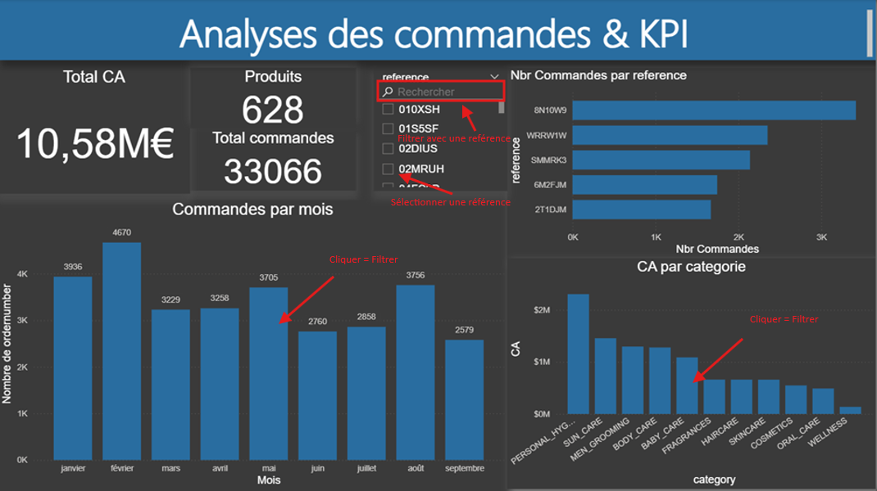
Dashboard – Commandes & Produits

Slide 5
Dashboard – Commandes & Produits
Filtres interactifs : permettent de sélectionner un produit ou une référence pour adapter tout le dashboard aux données choisies.
Graphiques à barres : cliquer sur une barre (ex. Commandes par mois) filtre automatiquement les autres visuels.
KPI en haut : indiquent le chiffre d’affaires total, le nombre de produits et de commandes → résumé immédiat de la performance.
Utilité : ce dashboard aide à suivre les tendances de commandes, identifier les références stratégiques et analyser la saisonnalité

Slide 6
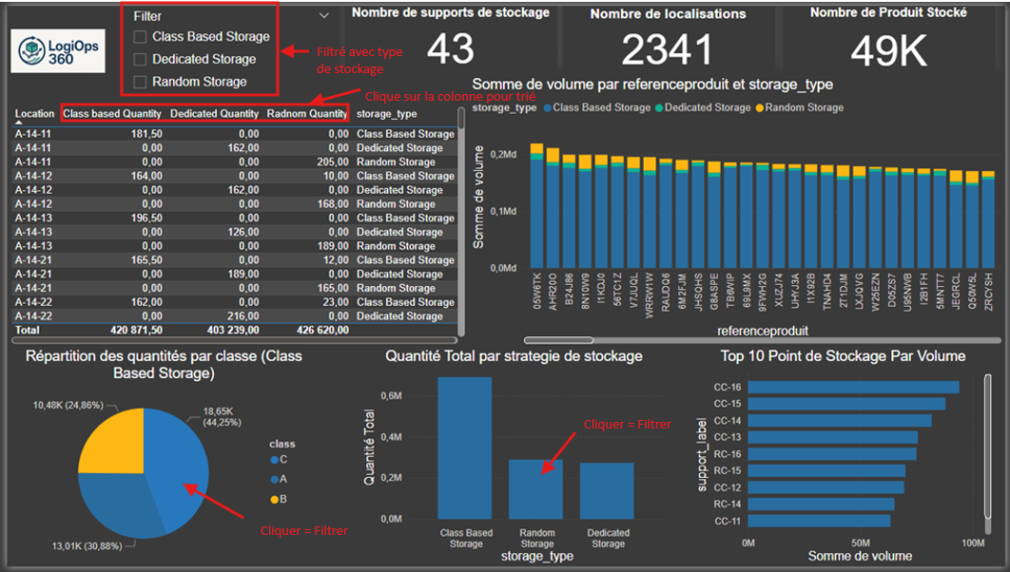
Dashboard – Stockage

Slide 7
Dashboard – Stockage
Volumes par type de stockage : comparer l’occupation entre Class Based, Dedicated et Random Storage.
Répartition par classe ABC : identifier les références critiques (classe A), secondaires (B) et à faible impact (C).
Top 10 points de stockage : détecter les zones les plus sollicitées.
Bonnes pratiques utilisateurs :
Utiliser le filtre en haut à gauche pour sélectionner le type de stockage.
Cliquer sur une barre d’un graphique pour filtrer automatiquement tout le dashboard.
Observer la dispersion des stocks et repérer les zones où un regroupement permettrait de réduire les distances de picking.
Se servir de la segmentation ABC pour prioriser les réorganisations (classe A à proximité des zones d’expédition).

Slide 8
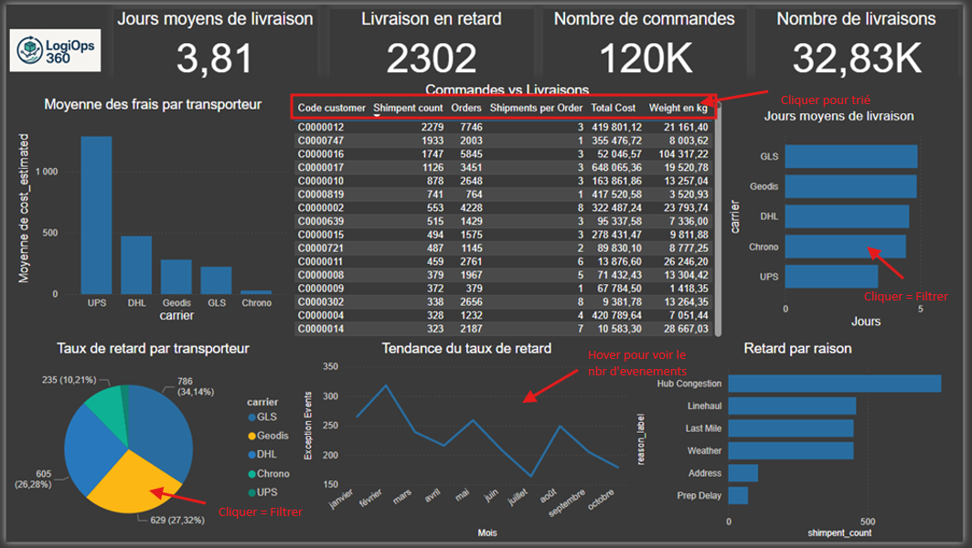
Dashboard – Transport

Slide 9
Dashboard – Stockage
KPI en haut : vision immédiate des jours moyens de livraison, du nombre de commandes, de livraisons et de retards.
Tableau Commandes vs Livraisons : possibilité de trier les colonnes pour analyser un client ou un volume spécifique.
Graphiques à barres (ex. jours moyens de livraison, retards par raison) : possibilité de cliquer sur une barre pour filtrer automatiquement tout le dashboard.
Courbe Tendance du taux de retard : passer la souris (hover) pour afficher le nombre d’événements mois par mois.
Pie chart des retards par transporteur : cliquer sur une part du graphique permet de filtrer et comparer facilement les transporteurs.

Slide 10
Synthèse des bonnes pratiques
Vérifier la lisibilité des indicateurs
Utiliser correctement filtres et drill-down
Intégrer les dashboards aux rituels de pilotage

Slide 11
Conclusion & Q&A
Ces dashboards sont des outils d’aide à la décision.
Utilisez-les pour anticiper, prioriser et améliorer la performance logistique.

